Slide 1
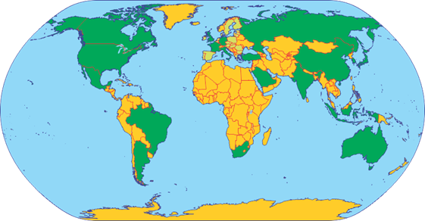
До якої групи відносяться країни, що виділені на карті зеленим кольором?
1 )Країни, що розвиваються
2 )Постсоціалістичні країни перехідної економіки
3 )Країни «Великої двадцятки»
4 )Країни «Великої сімки»

Slide 2
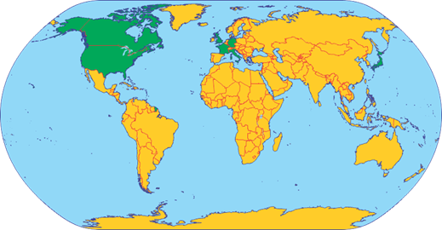
До якої групи відносяться країни, що виділені на карті зеленим кольором?
1) Країни, що розвиваються
2 )Постсоціалістичні країни перехідної економіки
3) Країни «Великої двадцятки»
4) Країни «Великої сімки»

Slide 3
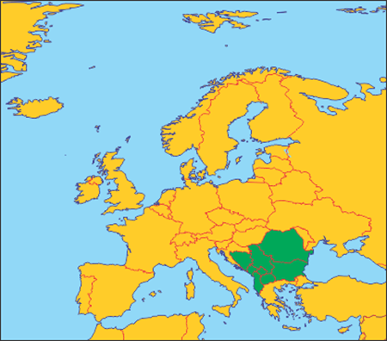
До якої групи відносяться країни, що виділені на карті зеленим кольором?
1)Центральноєвропейські та балтійські постсоціалістичні країни перехідної економіки
2) Країни «Великої сімки»
3) Балканські постсоціалістичні країни перехідної економіки
4) «Малі» економічно розвинені країни Західної Європи

Slide 4
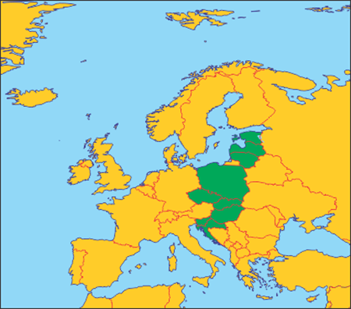
До якої групи відносяться країни, що виділені на карті зеленим кольором?
1 )Центральноєвропейські та балтійські постсоціалістичні країни перехідної економіки
2 )Країни «Великої сімки»
3) Балканські постсоціалістичні країни перехідної економіки
4) «Малі» економічно розвинені країни Західної Європи

Slide 5
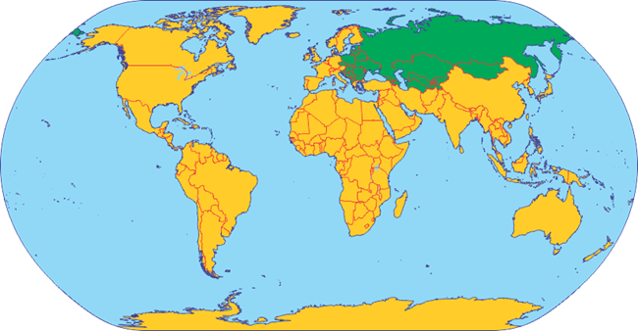
До якої групи відносяться країни, що виділені на карті зеленим кольором?
1 )Країни «Великої сімки»
2) Країни, що розвиваються
3 )Постсоціалістичні країни перехідної економіки
4 )Країни «Великої двадцятки»

Slide 6
Виберіть правильне твердження
А) виділяють два типи країн світу: розвинені країни; країни з перехідною економікою
Б) виділяють три типи країн світу: розвинені країни; країни з перехідною економікою; країни, що розвиваються
В) виділяють чотири типи країн світу: нові індустріальні країни; країни «Великої сімки»; пострадянські країни; малі нафтодобувні країни
Г) виділяють три типи країн світу: «малі» західноєвропейські країни; країни «Великої сімки»; країни переселенського типу

Slide 7
Виберіть три країни, які відносять до групи найменш розвинених країн світу.
1 Індія
2 Афганістан
3 Франція
4 Колумбія
5 Словаччина
6 Малі
7 Непал

Slide 8
Виберіть три країни, які входять до групи європейських країн-карликів.
1 Андорра
2 Бельгія
3 Сан-Марино
4 Молдова
5 Мальта
6 Монако
7 Естонія

Slide 9
Виберіть три країни, які відносять до групи нових індустріальних країн.
1 Сінгапур
2 Гонконг
3. Австралія
4 Болгарія
5 Тайвань
6. Кувейт
7. Катар

Slide 10
До якого типу належать всі країни Латинської Америки, Африки, Океанії, більшість країн Азії?
1 країни «Великої сімки»
2 розвинені країни
3. країни, що розвиваються
4 країни з перехідною економікою

Slide 11
Виберіть три країни переселенського типу
.
1 Нова Зеландія 2Канада
3Австралія
4 Ірландія
5 Ізраїль
6 Молдова
7 Пакистан

Slide 12
Про який тип країн світу йдеться в описі: «Наприкінці ХХ століття вони почали реформування суспільних відносин і вступили в перехідний період розвитку в політичній та економічній сферах. Майже всі вони за структурою економіки належать до індустріальних країн. Сьогодні на їхніх територіях зосереджено 6 % населення світу і 5 % виробництва світового ВВП»?
1 )економічно розвинені країни
2 )постсоціалістичні країни перехідної економіки
3 )країни, що розвиваються
4) нові індустріальні країни

